Slide 1
Тамагочи
Выполнил:Редут Роман

Slide 2
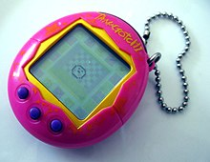
Тамагочи
Тамагочи — игрушка, виртуальный домашний питомец

Slide 3
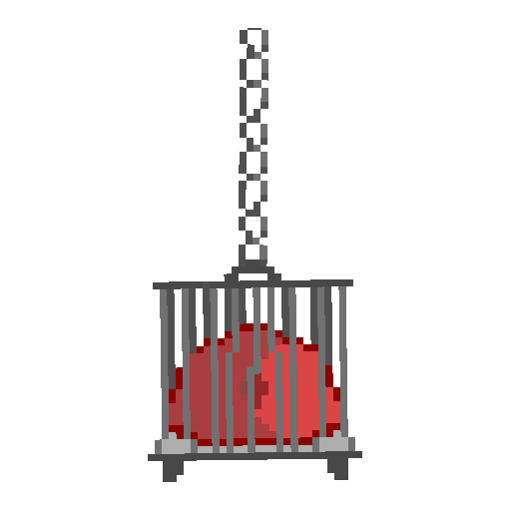
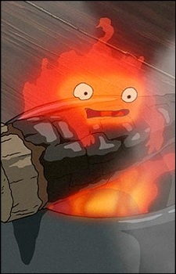

Концепция
Сама идея создания тамагочи у меня появилась задолго до выбора темы. А выбор Огонька в качестве питомца произошёл из-за того, что я уже делал игры в фантастическом стиле, а также был навеян аниме Хаяо Миядзаки “Ходячий замок”, а именно Кальцифером.

Slide 4
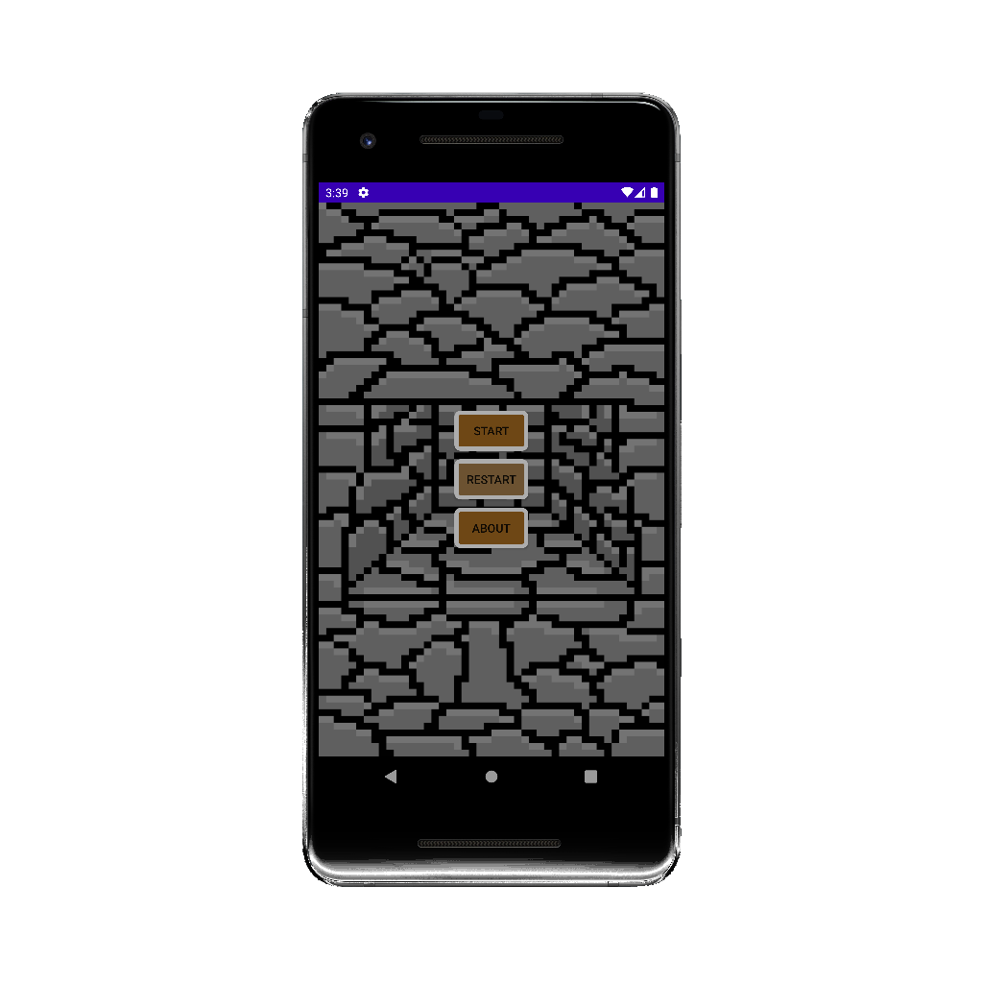
О игре

Slide 5
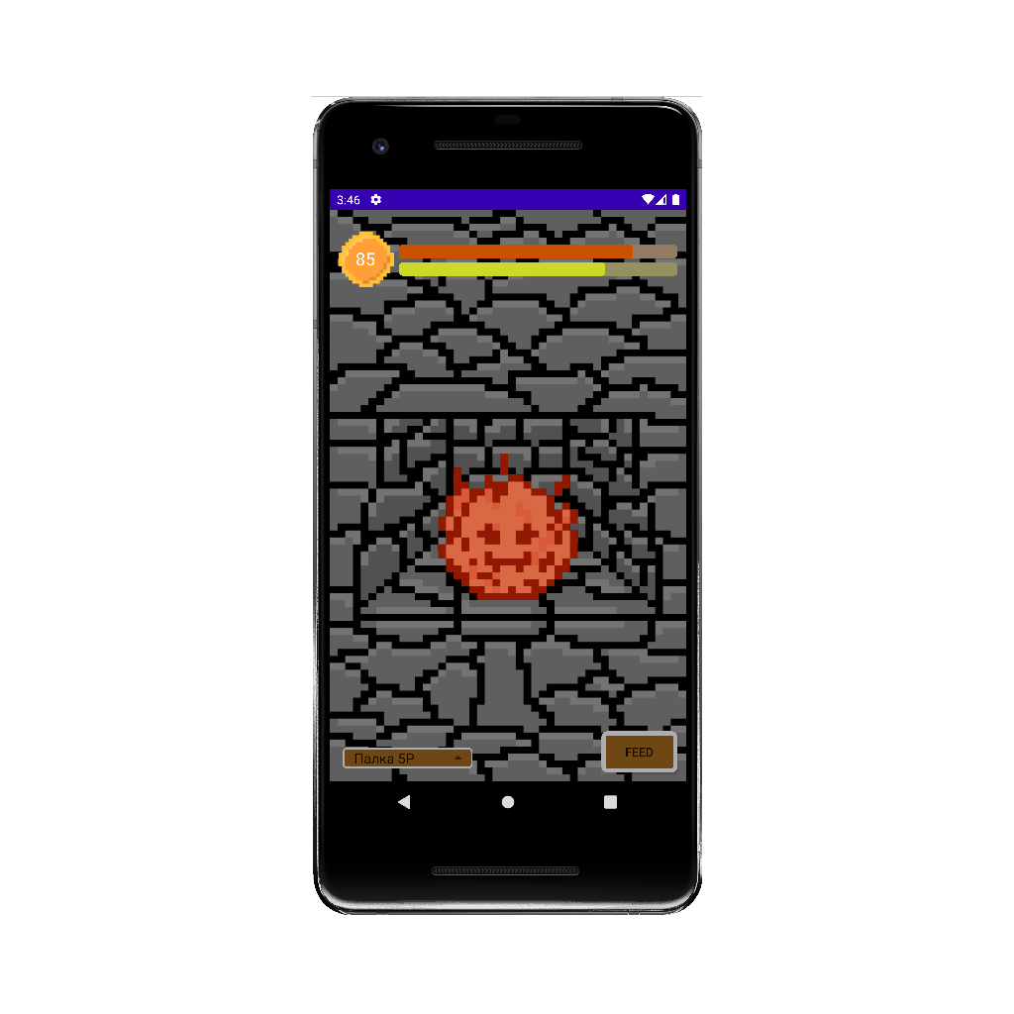
О игре

Slide 6
Структура проекта

Slide 7
Заключение

